Slide 1
Unidad 0 – Introducción Bases de datos relacionales
Unidad 1. Introducción
INFO 209 – Taller de Bases de Datos
Juan Pablo Salazar

Slide 2
Modelos Relacional
Principal modelo de datos para aplicaciones de procesamiento de datos.
Características principales:
Simplicidad
Basado en el álgebra relacional

Slide 3
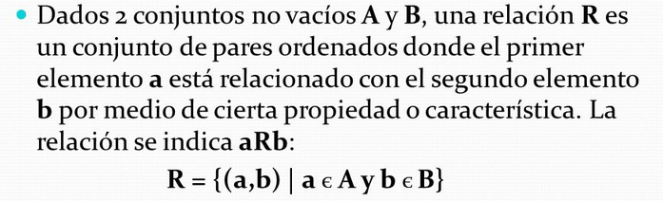
Álgebra Relacional
Concepto clave: la TABLA
¿Qué es una tabla? Un conjunto de tuplas, en este caso (a,b).
Una tabla es, entonces, una relación.
(no confundir con relaciones en modelo Entidad-Relación).

Slide 4
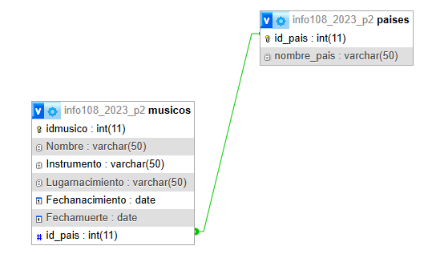
Diagrama de esquema
El diagrama muestra las tablas, las claves primarias y las dependencias entre tablas

Slide 5
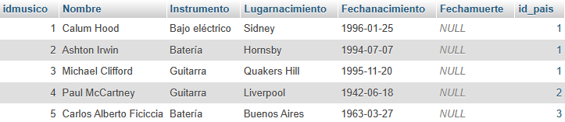
Álgebra Relacional
Tabla musicos
La Clave primaria en este ejemplo es idmusico.

Slide 6
Operaciones fundamentales – selección y proyección
Tabla musicos
PROYECCIÓN
SELECCIÓN

Slide 7
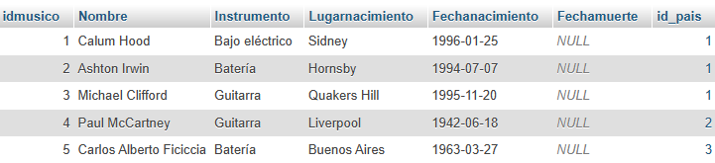
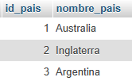
Operaciones fundamentales – producto cartesiano
musicos
musicos X paises ?
paises
¿Cuántas tuplas devuelve este producto cartesiano?

Slide 8
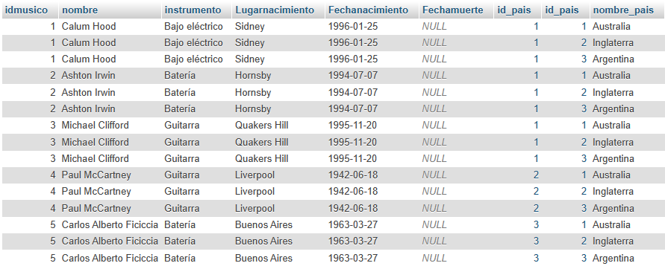
Operaciones fundamentales – producto cartesiano
musicos X paises
¿Qué sucede en este caso? ¿Cómo resolverlo?

Slide 9
Operaciones fundamentales – producto cartesiano
musicos X paises
SELECCIÓN
SELECCIÓN
SELECCIÓN
SELECCIÓN
SELECCIÓN
Se puede utilizar una combinación de operaciones.

Slide 10
Lenguaje SQL
Structured Query Languaje:
Lenguaje, originalmente de consulta, basado en el álgebra relacional.
Incluye adicionalmente otras funcionalidades:
Definición de datos (permite crear la estructura de la base de datos).
Manipulación de datos (permite, además de consultar, insertar, modificar y borrar registros).
Definición de vistas (consultas almacenadas).
Control de transacciones (commit y rollback).
Control de acceso.

Slide 11
Consulta – Estructura básica
select: Operación de proyección en álgebra relacional.
from: Operación producto cartesiano del álgebra relacional.
where: operación de selección en álgebra relacional.
PROYECCIÓN
SELECCIÓN

Slide 12
Consulta – Estructura básica
SELECT
FROM
WHERE
GROUP BY
ORDER BY

Slide 13

Consulta – Estructura básica
Select Nombre, Instrumento
From musicos
Where idmusico = 2;
PROYECCIÓN
SELECCIÓN

Slide 14
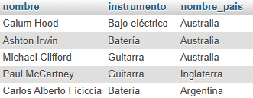
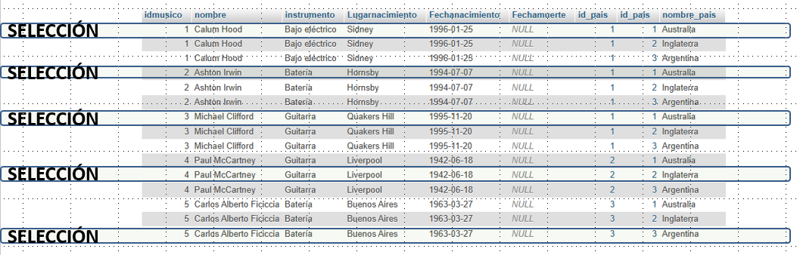
Consulta – Estructura básica - JOIN
Select nombre,instrumento,nombre_pais
From músicos join paises
on musicos.id_pais = paises.id_pais
PROYECCIÓN
PROYECCIÓN

Slide 15
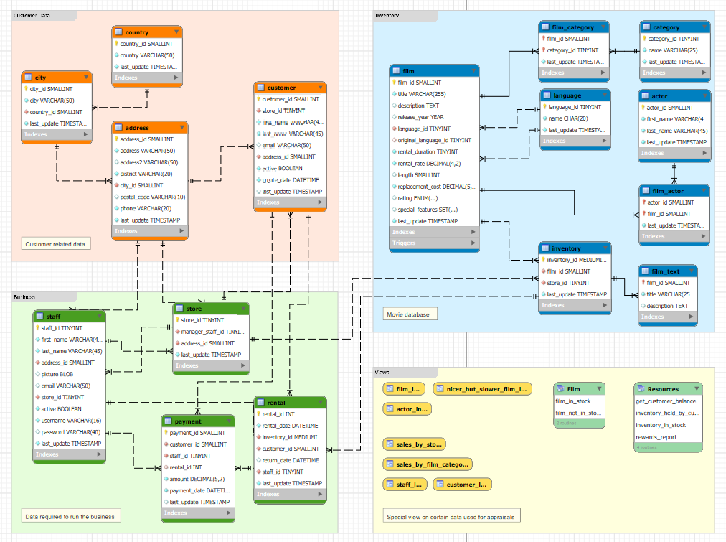
Sakila – Modelo de datos en MySQL

Slide 16
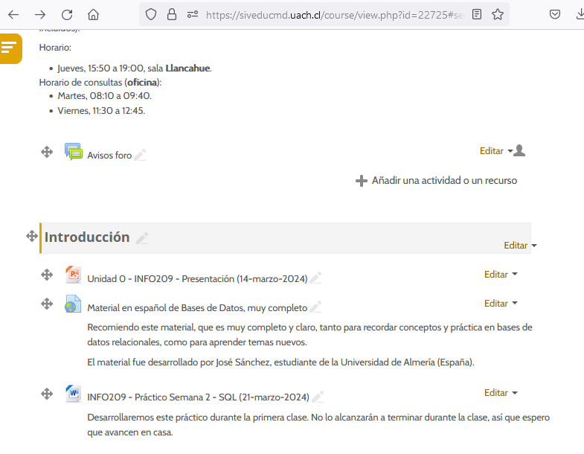
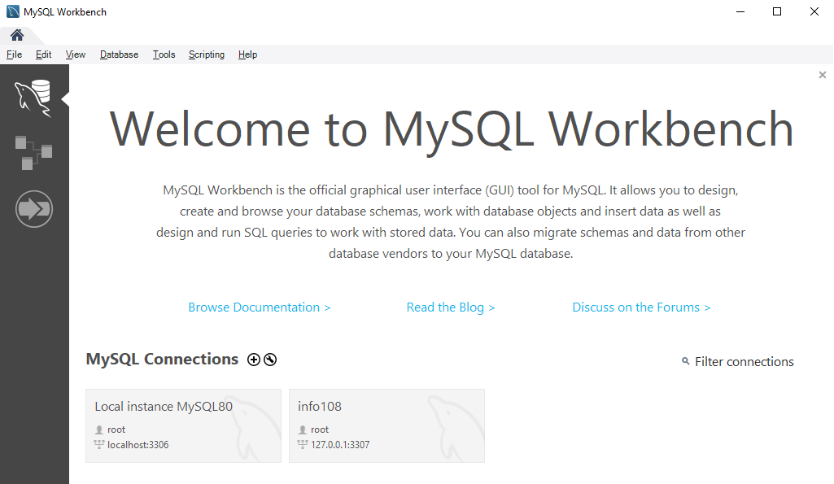
¿Cómo seguimos? Vamos al práctico.

